Slide 1

算法的概念
【教学目标】：
了解算法的含义，体会算法的思想.
能够用自然语言叙述算法.
掌握正确的算法应满足的要求.
会写出解线性方程（组）的算法.
会写出一个求有限整数序列中的最大值的算法 .

Slide 2
【1】一个农夫带着一只狼、一头山羊和一篮蔬菜要过河,但只有一条小船.乘船时,农夫只能带一样东西.当农夫在场的时候,这三样东西相安无事.一旦农夫不在,狼会吃羊,羊会吃菜.请设计一个方案,使农夫能安全地将这三样东西带过河.

Slide 3
写出交换两个大小相同的杯子中 的液体 (A 水、 B 酒) 的一个算法．
第一步,找一个大小与A相同的空杯子C.
第二步,将A 中的水倒入C中.
第三步,将B中的酒精倒入A中.
第四步,将C中的水倒入B中,结束.

Slide 4
【2】“鸡兔同笼”是我国隋朝时期的数学著作《孙子算经》中的一个有趣而具有深远影响的题目： “今有雉兔同笼，上有三十五头，下有九十四足，问：雉兔各几何？”

Slide 5
算法-----作为一个名词，在中学教科书中并没有出现过，我们在基础教育阶段还没有接触算法概念.但是我们却从小学就开始接触算法，熟悉许多问题的算法.如，做四则运算要先乘除后加减，从里往外脱括弧，竖式笔算等都是算法，至于乘法口诀、珠算口诀更是算法的具体体现.广义地说，算法就是做某一件事的步骤或程序.菜谱是做菜肴的算法，洗衣机的使用说明书是操作洗衣机的算法，歌谱是一首歌曲的算法.
在数学中，主要研究计算机能实现的算法，即按照某种机械程序步骤一定可以得到结果的解决问题的程序 .
在数学上，现代意义上的“算法”通常是指可以用计算机来解决的某一类问题的程序或步骤.
这些程序或步骤必须是明确和有效的，
而且能够在有限步之内完成.

Slide 6
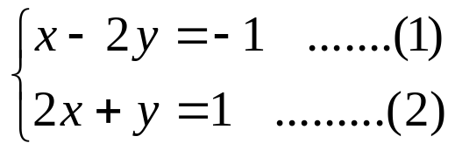
例题一:解二元一次方程组：
分析：解二元一次方程组的主要思想是消元的思想，有代入消元和加减消元两种消元的方法，
下面用加减消元法写出它的求解过程.
解：第一步：② - ①×2， 得： 5y=3； ③
第二步：解③得 ；y=3/5
第三步：将代入①，得 x=1/5.
探究：对于一般的二元一次方程组来说，上述步骤应该怎样进一步完善？
评析：本题的算法是由加减消元法求解的，
这个算法也适合一般的二元一次方程组的解法.

Slide 7
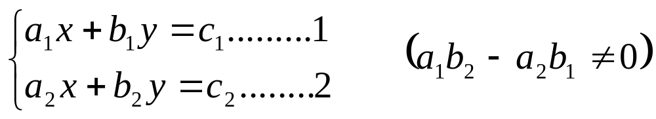
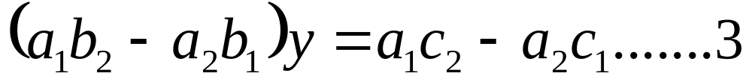
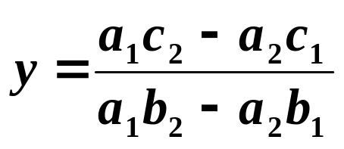
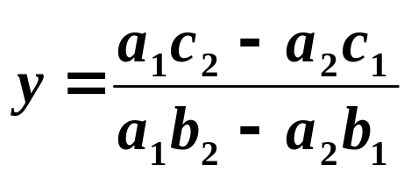
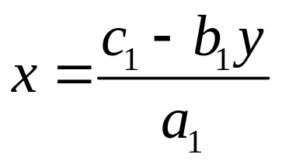
例题一推广 :解二元一次方程组：
第一步：②×a₁ - ①×a₂，得：
第二步：解③得
第三步：将
代入①，得

Slide 8
1.“算法”没有一个精确化的定义，
教科书只对它作了描述性的说明.
2. 算法的特点:
(1)有限性：一个算法的步骤序列是有限的，必须在有限操作之后停止，不能是无限的.
(2)确定性：算法中的每一步应该是确定的并且能有效地执行且得到确定的结果，而不应当是模棱两可.
(3)顺序性与正确性：算法从初始步骤开始，分为若干明确的步骤，每一个步骤只能有一个确定的后继步骤，前一步是后一步的前提，只有执行完前一步才能进行下一步，并且每一步都准确无误，才能完成问题.
(4)不唯一性：求解某一个问题的解法不一定是唯一的，对于一个问题可以有不同的算法.
(5)普遍性：很多具体的问题，都可以设计合理的算法去解决，如心算、计算器计算都要经过有限、事先设计好的步骤加以解决.

Slide 9
例题二:任意给定一个大于1的整数n，试设计一个程序或步骤对n是否为质数做出判断.
分析：（1）质数是只能被1和自身整除的大于1的整数.
（2）要判断一个大于1的整数n是否为质数，只要根据质数的定义，用比这个整数小的数去除n，如果它只能被1和本身整除，而不能被其它整数整除，则这个数便是质数.
解：算法：
第一步：判断n是否等于2.若n=2，则n是质数；若n＞2，
则执行第二步.
第二步：依次从2~（n-1）检验是不是n的因数，
即整除n的数.
若有这样的数，则n不是质数；
若没有这样的数，则n是质数.

Slide 10
说明：本算法是用自然语言的形式描述的.
设计算法一定要做到以下要求：
（1）写出的算法必须能解决一类问题，
并且能够重复使用.
（2）要使算法尽量简单、步骤尽量少.
（3）要保证算法正确，且计算机能够执行.

Slide 11

例题三:用二分法设计一个求方程 的近似根的算法.
分析：该算法实质是求的近似值的一个最基本的方法.
解：设所求近似根与精确解的差的绝对值不超过0.005，
算法：

Slide 12


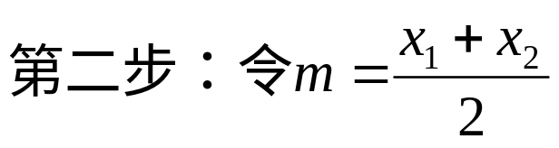



第一步：令
因为
所以设 x₁=1，x₂=2.
判断f（m）是否为0.若是，则m为所求；若否，则继续
大于0还是小于0.
第三步：若
则x₁=m；否则，令x₂=m.
第四步：判断 是否成立？
若是，则x₁、x₂之间的任意值均为满足条件的近似根；
若否，则返回第二步.

Slide 13
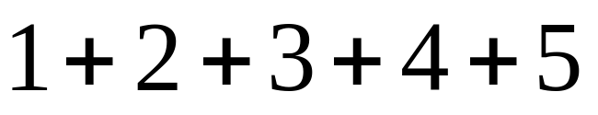
数学运用
给出求 的一个算法；
算法1 按照逐一相加的程序进行.
第一步 计算1+2,得到3;
第二步 将第一步中的运算结果3与3相加,得到6
第三步 将第二步中的运算结果6与4相加,得到10.
第四步 将第三步中的运算结果10与5相加,得到15.

Slide 14
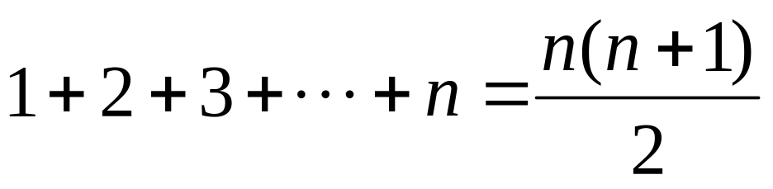
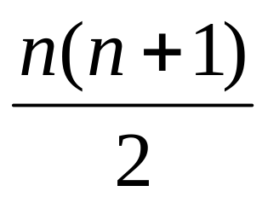
算法2 可以运用公式
直接计算;
第一步 取 n = 5;
第二步 计算
第三步 输出运算结果

Slide 15
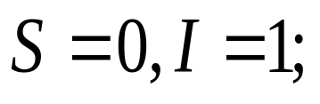

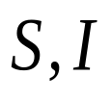

算法3
第一步 让
第二步 将 的值赋给 的值增加1
第三步 如果 比 5 大,则输出S,否则转
第二步.
思考 能用算法3求 1+3+5+…+99 吗？

Slide 16
算法的基本特点
1、有穷性
一个算法应包括有限的操作步骤，能在执行有穷的操作步骤之后结束.
2、确定性
算法的计算规则及相应的计算步骤必须是唯一确定的，既不能含糊其词，也不能有二义性.
3、可行性
算法中的每一个步骤都是可以在有限的时间内完成的基本操作，并能得到确定的结果 .

